Slide 1
Krivolov
Stanislava Podrobnjak

Slide 2
O mojoj grupi
Moj tim: Una, Šani, Luka i ja
Centralna ideja: Prirodne nepogode i uticaj ljudi može da napravi veliku nestabilnost u životnoj sredini.
Pravac istraživanja: Kako krivolov utiče na lanac ishrane.
Mentor: Danica Simovoć
Učiteljica: Katarina Milošević
Ko nas sluša: škola, roditelji i učitelji

Slide 3
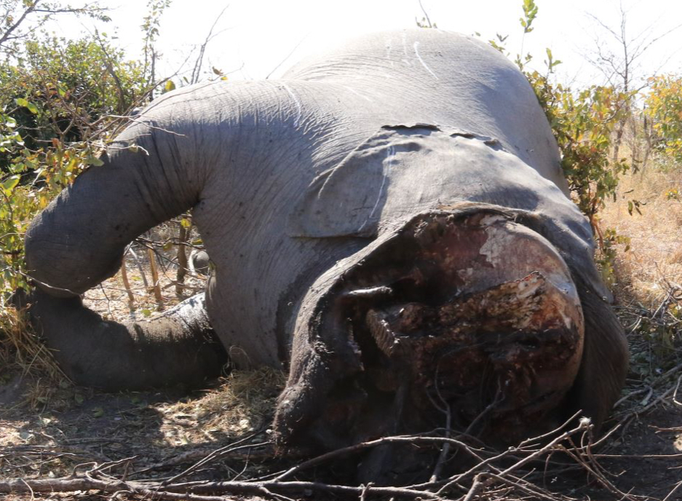
Šta je krivolov?
https://conservationaction.co.za/resources/reports/evidence-of-a-growing-elephant-poaching-problem-in-botswana/
Krivolov je nelegalno ubijanje životinja. Ljudi koji to rade su lovci. Lovci mogu i da prodaju životinje kao egzotične kućne ljubimce, ali i da ih ubiju i da prodaju delove tela tih životinja na crnom tržištu. Sada je krivolov zabranjen u skoro svim državama, ali lovci još uvek ubijaju životinje.
Fotografija:

Slide 4
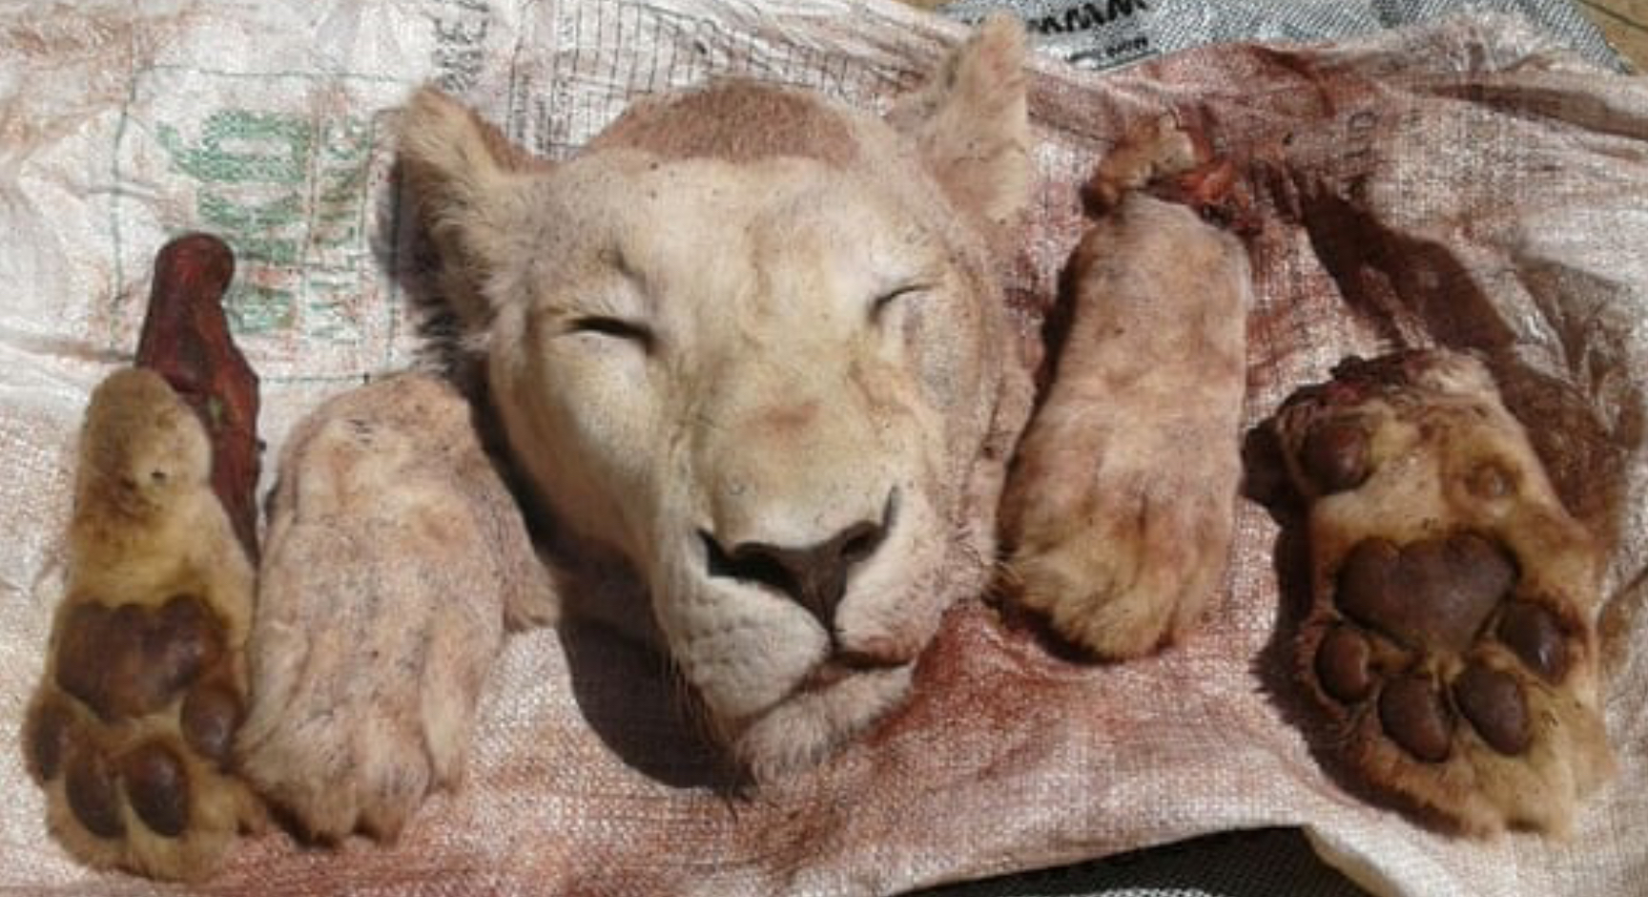
Krivolov za novac, jelo, sigurnost i zabavu
Fotografija https://www.theguardian.com/environment/2018/nov/05/lion-poaching-the-brutal-new-threat-to-africas-prides
Neki lovci ubijaju ugrožene i neugrožene vrste životinja za novac i jelo. Prodaju kožu, krzno, kosti, meso i druge delove tela jednostavno da bi preživeli. Drugi deo lovaca ubijaju samo radi zabave, da bi pokazali kako suhrabri i jaki.

Slide 5
Populacija ugroženih vrsta
Ovo je nemoguće! Želim da pomognem tim životinjama!
To su neki primeri ugroženih vrsta i njihove populacije
Crni nosorozi- otprilike 5,500
Bornean orangutan- 104,700
Amurski leopard- samo 57!
Podvrsta zapadne gorile (cross river gorilla)- oko 300
Kornjača sokola- između 20,000 i 23,000 ženki koje polažu jaja.
Čovek:aplikacija Keynote

Slide 6
Kako možeš da pomogneš ugroženim životinjama?
Molim te, nemoj da budeš lovac kada porasteš!
Ako želiš, možeš da doniraš novac ugroženim vrstama životinja.
Nemoj da ubijaš insekte samo da kažeš: “Pogledajte, ubio sam bubamaru!”.
Ako želiš, možeš da organizuješ projekat o ugroženim ili izumrlim vrstama.

Slide 7
Hvala na pažnji!

